Slide 2
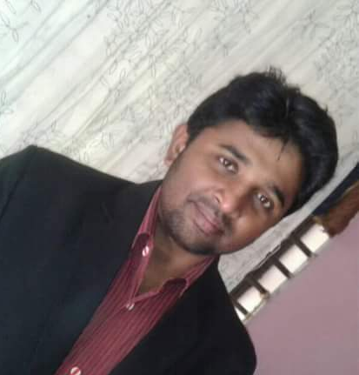
শিক্ষক পরিচিতি
মহিউদ্দিন ভূঁইয়া
প্রভাষক
হিসাববিজ্ঞান বিভাগ
সরকারি ইকবাল মেমোরিয়াল কলেজ

Slide 3
পাঠ
পরিচিতি

Slide 4
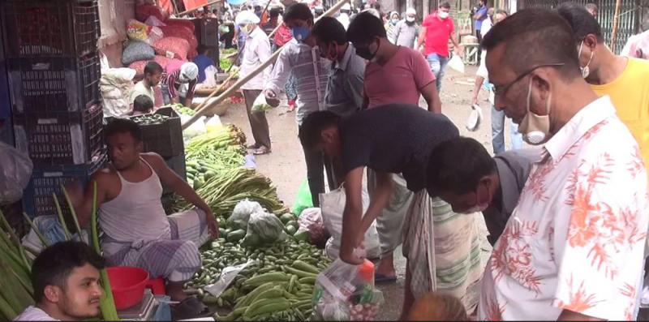

Slide 5
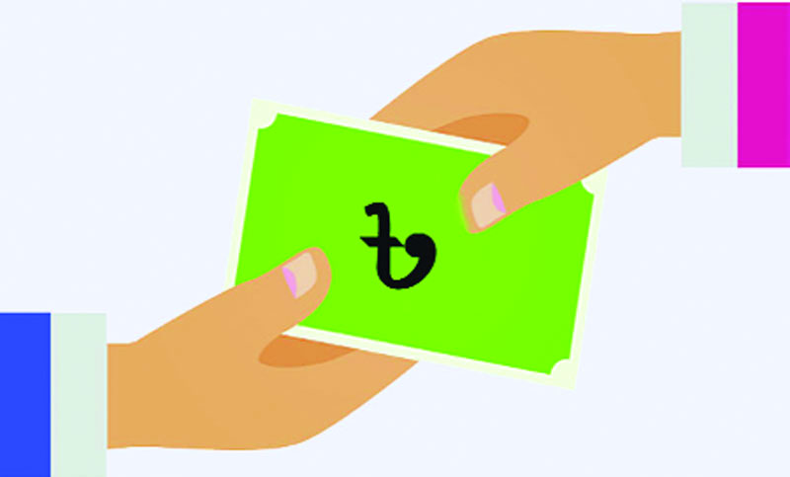

Slide 8
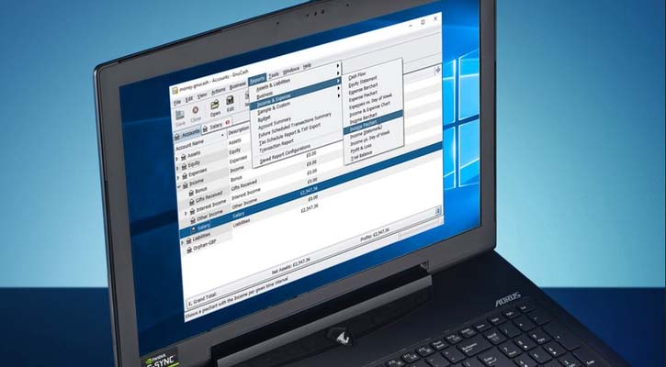

Slide 9
পাঠ শিরোনাম
প্রথম
পর্ব

Slide 10
শিখনফল
এ পাঠ শেষে শিক্ষার্থী.....................
জাবেদার সংজ্ঞা বলতে পারবে।
হিসাব চক্রের ধাপ সমূহ বর্ণনা করতে পারবে।
হিসাবের ডেবিট ও ক্রেডিট নির্ণয়ের নিয়মাবলী বলতে পারবে।
লেনদেনসমূহের জাবেদা প্রস্তুত করতে পারবে।

Slide 11
জাবেদার সংজ্ঞা:
কোন ব্যক্তি বা প্রতিষ্ঠানের দৈনন্দিন সংগঠিত লেনদেনসমূহ তারিখের ক্রমানুসারে ব্যাখ্যাসহ যে বইতে হিসাবভুক্ত করা হয় তাকে জাবেদা বলা হয়। জাবেদাকে হিসাবের প্রাথমিক বই, মৌলিক বই, দৈনিক বই, সহকারী বই ও মাঠ পর্যায়ের বই বলা হয়ে থাকে।

Slide 13
হিসাব চক্রের ধাপ সমূহঃ
লেনদেন সনাক্তকরণ
বিপরীত দাখিলা
জাবেদা
সমাপণী উত্তর রেওয়ামিল
খতিয়ান
হিসাব চক্র
সমাপণী দাখিলা
রেওয়ামিল
আর্থিক বিবরণী
সমন্বয় দাখিলা
সমন্বিত রেওয়ামিল

Slide 14
হিসাবের ডেবিট ও ক্রেডিট নির্ণয়ের নিয়মাবলীঃ
হিসাবের শ্রেণিবিভাগ মনে রাখার টেকনিক
সব আদম
স= সম্পদ
সম্পদ বৃদ্ধি ডেবিট
সম্পদ হ্রাস ক্রেডিট
ব = ব্যয়
ব্যয় বৃদ্ধি ডেবিট
ব্যয় হ্রাস ক্রেডিট
আ = আয়
আয় হ্রাস ডেবিট
আয় বৃদ্ধি ক্রেডিট
দ = দায়
দায় হ্রাস ডেবিট
আয় বৃদ্ধি ক্রেডিট
ম = মালিকানা স্বত্ব
মালিকানা স্বত্ব হ্রাস ডেবিট
মালিকানা স্বত্ব বৃদ্ধি ক্রেডিট

Slide 15
হিসাবের ডেবিট ও ক্রেডিট নির্ণয়ের নিয়মাবলীঃ
শর্টকাট
সম্পদ এবং ব্যয় বৃদ্ধি পেলে ডেবিট ও হ্রাস পেলে ক্রেডিট
আয়, দায় এবং মালিকানা স্বত্ব হ্রাস পেলে ডেবিট ও বৃদ্ধি পেলে ক্রেডিট

Slide 16
লেনদেনসমূহের জাবেদা প্রস্তুতঃ
সমস্যাঃ ০১
জনাব মুশফিক ২০১৯ সালের জানুয়ারী ১ তারিখে নগদ ৫০,০০০ টাকা, ২০,০০০ টাকার পণ্যদ্রব্য এবং ৩০,০০০ টাকা ঋণ নিয়ে কারবার শুরু করেন। উক্ত মাসে তার অন্যান্য লেনদেন সমূহ নিম্নরূপঃ
জানুঃ ০৫ তামিমের নিকট নগদে মাল বিক্রয় ৪০,০০০ টাকা।
জানুঃ ০৮ নগদে আসবাবপত্র ক্রয় ১০,০০০ টাকা।
জানুঃ ১২ ভ্যাটসহ নগদে মাল ক্রয় ৩৪,৫০০ টাকা।
জানুঃ ১৫ বহিঃফেরত ৭,০০০০ টাকা।
জানুঃ ২০ কমিশন পাওয়া গেল ৫,০০০ টাকা।
জানুঃ ২৩ রুবেলের নিকট থেকে পণ্য ক্রয় ১৫,০০০ টাকা।
জানুঃ ২৭ ভাড়া প্রদান ১২,০০০ টাকা।
জানুঃ ৩০ রুবেলকে তার পাওনার পূর্ণ নিষ্পত্তিতে ১৪,৫০০ টাকা প্রদান করা হলো।
করণীয়ঃ
উপর্যুক্ত লেনদেনগুলোর জন্য জাবেদা প্রস্তুত কর।

Slide 17
জনাব মুশফিক
জাবেদা
তারিখ | হিসাবের নাম | রেফাঃ | ডেবিট টকা | ক্রেডিট টাকা
২০১৯ জানুঃ ০১ | নগদান হিসাব(৫০,০০০+৩০,০০০) ডেবিট ক্রয় হিসাব ডেবিট ঋণ হিসাব ক্রেডিট মূলধন হিসাব ক্রেডিট |  | ৮০,০০০ ২০,০০০ | ৩০,০০০ ৭০,০০০
জানুঃ ০2 | নগদান হিসাব ডেবিট বিক্রয় হিসাব ক্রেডিট |  | ৪০,০০০ | ৪০,০০০
জানুঃ ০8 | আসবাবপত্র হিসাব ডেবিট নগদান হিসাব ক্রেডিট |  | ১০,০০০ | ১০,০০০
জানুঃ ১২ | ক্রয় হিসাব ডেবিট (৩৪,৫০০×১০০/১১৫) ভ্যাট চলতি হিসাব ডেবিট(৩৪,৫০০×১৫/১১৫) নগদান হিসাব ক্রেডিট |  | ৩০,০০০ ৪,৫০০ | ৩৪,৫০০
Notes:
জানুঃ ০২
জানুঃ ০২

Slide 18
জাবেদা(বাকি অংশ)
তারিখ | হিসাবের নাম | রেফাঃ | ডেবিট টকা | ক্রেডিট টাকা
জানুঃ ১৫ | প্রদেয় হিসাব ডেবিট বহিঃ ফেরত হিসাব ক্রেডিট |  | ৭,০০০ | ৭,০০০
জানুঃ ২০ | নগদান হিসাব ডেবিট কমিশন হিসাব ক্রেডিট |  | ৫,০০০ | ৫,০০০
জানুঃ ২৭ | ক্রয় হিসাব ডেবিট প্রদেয় হিসাব(রুবেল) ক্রেডিট |  | ১৫,০০০ | ১৫,০০০
জানুঃ ৩০ | প্রদেয় হিসাব(রুবেল) ডেবিট নগদান হিসাব ক্রেডিট প্রাপ্ত বাট্টা হিসাব ক্রেডিট |  | ১৫,০০০ | ১৪,৫০০ ৫০০

Slide 19
একক কাজ
জাবেদার অন্য একটি নাম বল
জোড়ায় কাজ
জাবেদাকে হিসাবের সহকারী বই বলা হয় কেন?

Slide 20
দলগত কাজ
সম্পদ ও দায়ের কয়েকটি করে উদাহরণ দাও।

Slide 21
অনুশীলনী ০২
বাড়ির কাজ
জনাব রফিক ২০২০ সালের জানুয়ারী ১ তারিখে নগদ ৫০,০০০ টাকা এবং ৩০,০০০ টাকা ঋণ নিয়ে কারবার শুরু করেন। উক্ত মাসে তার অন্যান্য লেনদেন সমূহ নিম্নরূপঃ
জানুঃ ০৩ নগদে মাল বিক্রয় ২০,০০০ টাকা।
জানুঃ ০৮ আসবাবপত্র ক্রয় ৩০,০০০ টাকা।
জানুঃ ১২ নগদে মাল ক্রয় ৩০,৫০০ টাকা।
জানুঃ ১৯ সুদ পাওয়া গেল ৫,০০০ টাকা।
জানুঃ ২৩ আজিমের নিকট থেকে পণ্য ক্রয় ১২,০০০ টাকা।
জানুঃ ২৭ কমিশন প্রদান ২,০০০ টাকা।
জানুঃ ৩০ আজিমকে তার পাওনার পূর্ণ নিষ্পত্তিতে ১১,৫০০ টাকা প্রদান করা হলো।
করণীয়ঃ
উপর্যুক্ত লেনদেনগুলোর জন্য জাবেদা প্রস্তুত কর।

